Slide 1


Disponibilité des bornes Belib à Paris
Juba HAMMA
14/02/2023
Projet de fin de formation C/C++ Linux embarqué
- AJC Formation -
- POEI AUSY -

Slide 2
Expérience professionnelle
Master en Mécanique des Solides et du Génie Civil (UPMC, 2016)
  Stage de fin d’études (NUVIA Structure) : développement de nouvelles fonctionnalités, automatisation de tâches et travail sur l’ergonomie de l’interface utilisateur d’un logiciel de calcul parasismique (Delphi)
Doctorat en Sciences des Matériaux (ONERA, CNRS, 2016-2020)
  Développement et implémentation de modèles de comportement mécanique de matériaux à l’échelle microscopique (Unix, Fortran 2003, Python)
Post-doctorat (ONERA, CNRS, 2020-2021)
  Développement et implémentation de modèles de comportement électrocinétique de matériaux à l’échelle microscopique (Unix, Fortran 77, Python)
Post-doctorat (IJL, CNRS, Nancy, 2022)
  M-à-j d’un code de calcul, débogage, amélioration de l’ergonomie, restructuration de code (Unix, Fortran 2003, Python)

Slide 3
Expérience personnelle
Formation en autodidacte à C/C++ (Qt 5)
Projet de lampe connectée : fabrication d’un interrupteur connecté Arduino et ESP01 (WIFI)
Développement d’un dashboard permettant un suivi de l’état d’un compte bancaire
Développement d’un site web interactif donnant un aperçu global de l’immobilier (et un historique) pour quelques villes de France (2022) : https://www.jubimmo.fr
  WebScrapper en JavaScript
  Traitement des données : Python (pandas)
  Dashboard et affichage de résultats : HTML, CSS, Python (Dash)
  Automatisation du processus de récupération + traitement des données et du déploiement du site web (Raspberry Pi)

Slide 4
Ressenti de la formation
Approfondissement de nombreuses notions apprises sur le tas (sur l’environnement Linux, langages Sh, C et C++)
Compétences nouvelles acquises sur SQLite3, Buildroot et Yocto, débug avec Valgrind / ElectricFence, ftrace, strace, profilage de code ... et Robot Framework pour l’automatisation de test
Méthodologie : Cycle en V, méthode AGILE, gestion des exigences

Slide 5
Sommaire
1. Contexte et choix du projet
2. Mise en œuvre du projet
3. Environnement embarqué
4. Aperçu des résultats obtenus
5. Démonstration : fonctionnalité interactive
6. Documentation
7. Perspectives et conclusion

Slide 6
Contexte projet
Application des concepts étudiés (Sh / Python, C ou C++, SQLite3, Buildroot, Git …)
Thème du projet
  Récupération, traitement et exploitation de données en Open data dynamique
  Affichage de figures permettant la visualisation des données sur une page HTML hébergée sur un serveur apache (httpd)
    1ère figure : Historique des données récupérées
    2ème figure : Instantané de la dernière récupération de données
  Automatisation du processus (récupération/traitement data + génération figures + affichage)

Slide 7
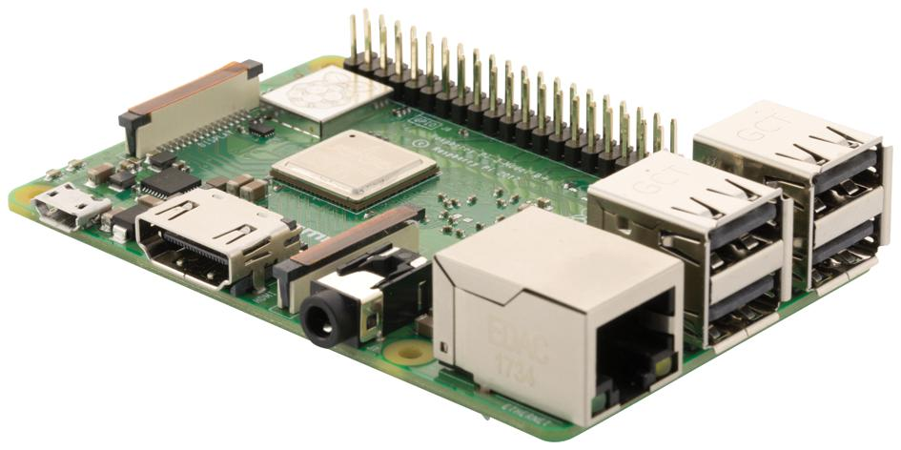
Contexte projet
Application des concepts étudiés (Sh / Python, C ou C++, SQLite3, Buildroot, Git …)
Thème du projet
  Récupération, traitement et exploitation de données en Open data dynamique
  Affichage de figures permettant la visualisation des données sur une page HTML hébergée sur un serveur apache (httpd)
    1ère figure : Historique des données récupérées
    2ème figure : Instantané de la dernière récupération de données
  Automatisation du processus (récupération/traitement data + génération figures + affichage)
Sur carte embarquée !
(émulée)

Slide 8

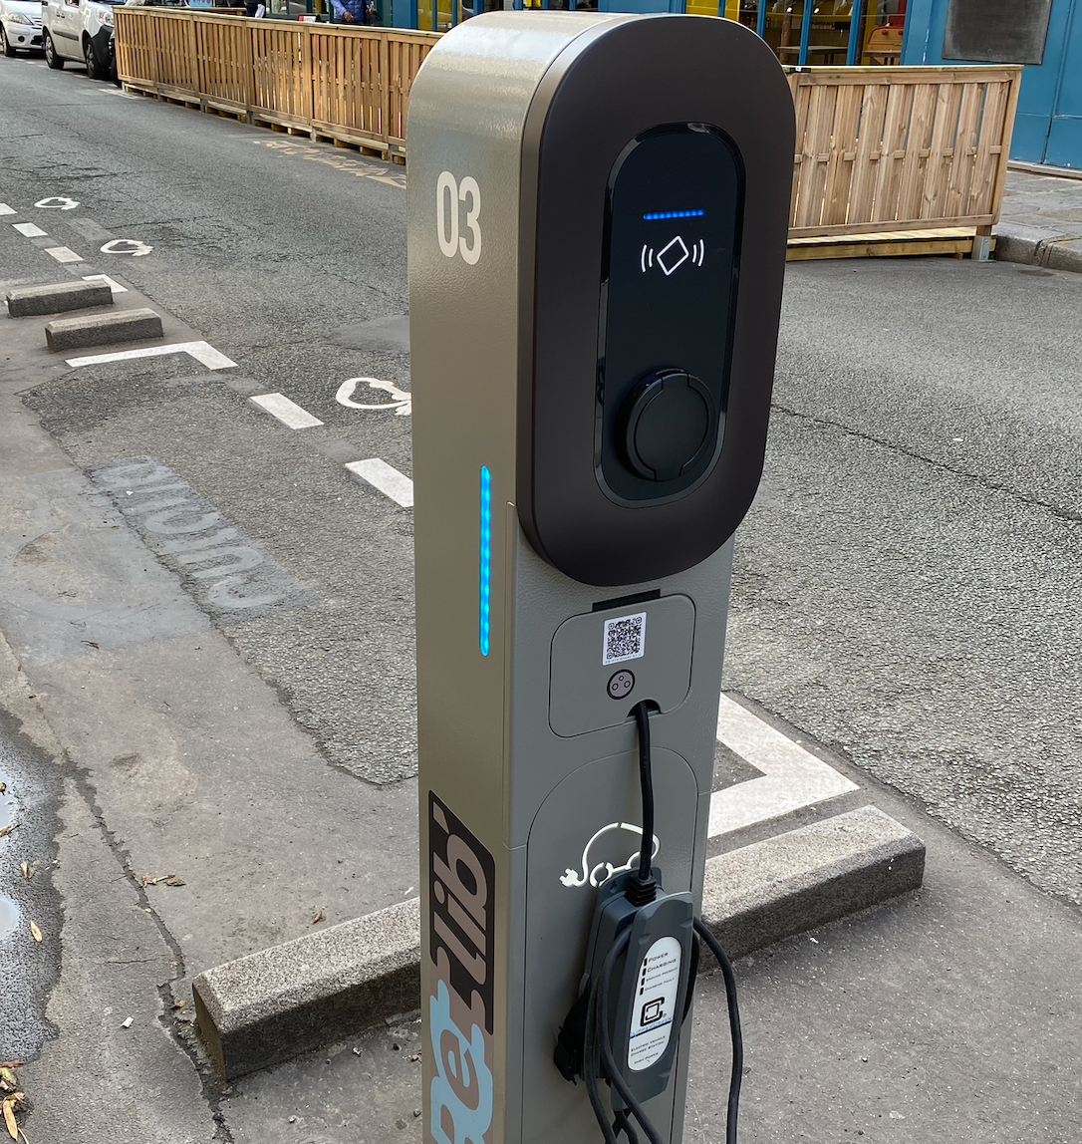
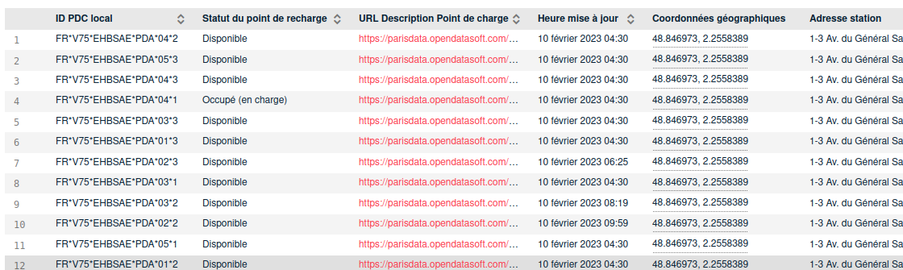
Choix du projet
Disponibilité des bornes de recharge Belib pour véhicules électriques à Paris
Aperçu du jeu de données sur Paris Data recensant l’état des bornes

Slide 9
Choix du projet
Objectifs
Affichage de l’évolution de la disponibilité des bornes dans des stations favorites
  Stations favorites sélectionnées autour d’une position GPS (lieu de travail, domicile, …), dans un périmètre spécifié
Affichage d’un instantané du statut des bornes dans les stations favorites (dernière récupération des données)

Slide 10


Environnement de travail pour l’embarqué
Station de travail hôte
Carte embarquée
CPU x86
CPU aarch64

Slide 11
Environnement de travail pour l’embarqué
Station de travail hôte
Carte embarquée
CPU x86
CPU aarch64
Développement du code

Slide 12
Environnement de travail pour l’embarqué
Station de travail hôte
Carte embarquée
CPU x86
CPU aarch64
Développement du code
Compilation pour architecture aarch64
(cross-compilation)
Création d’exécutables pour aarch64

Slide 13

Environnement de travail pour l’embarqué
Station de travail hôte
Carte embarquée
CPU x86
CPU aarch64
Développement du code
Test du programme
sur la carte
Compilation pour architecture aarch64
(cross-compilation)
Flashage
Création d’exécutables pour aarch64
Carte mémoire
ou mémoire interne de la carte

Slide 14
Environnement de travail pour l’embarqué
Station de travail hôte
Carte embarquée
CPU x86
CPU aarch64
Debug
Développement du code
Test du programme
sur la carte
Compilation pour architecture aarch64
(cross-compilation)
Flashage
Création d’exécutables pour aarch64
Carte mémoire
ou mémoire interne de la carte

Slide 15
Environnement de travail pour l’embarqué
Station de travail hôte
Carte émulée
CPU x86
CPU aarch64
Debug
Développement du code
Test du programme
sur la carte
Compilation pour architecture aarch64
(cross-compilation)
Copie
Qemu
Emulation d’une carte embarquée
sur notre machine hôte
Création d’exécutables pour aarch64

Slide 16


Mise en œuvre du projet
Bdd SQLite
Data Paris (Belib)

Slide 17
Mise en œuvre du projet
Bdd SQLite
Récupération et stockage des données
Python
Data Paris (Belib)

Slide 18
Mise en œuvre du projet
Bdd SQLite
Récupération et stockage des données
Python
Mise à jour bdd
SQLite3
Lecture et visualisation des données
Langage C
Data Paris (Belib)
Affichage des figures sur page web (en local)

Slide 19
Mise en œuvre du projet
Récupération et stockage des données

Slide 20
Mise en œuvre du projet
Récupération et stockage des données
Création d’une bdd SQLite3

Slide 21
Mise en œuvre du projet
Récupération et stockage des données
Statuts des bornes par station
Création d’une bdd SQLite3
Création d’une table
Table Stations_fav

Slide 22
Mise en œuvre du projet
Récupération et stockage des données
Statuts des bornes par station
Création d’une bdd SQLite3
Création d’une table
Table Stations_fav
Données au format JSON
Requête API opendatasoft
Récupération des données
Python (urllib3)

Slide 23
Mise en œuvre du projet
Récupération et stockage des données
Statuts des bornes par station
Création d’une bdd SQLite3
Création d’une table
Table Stations_fav
Données au format JSON
Parsing JSON
Python (ujson)
Requête API opendatasoft
Récupération des données
Python (urllib3)

Slide 24
Mise en œuvre du projet
Récupération et stockage des données
Statuts des bornes par station
Création d’une bdd SQLite3
Création d’une table
Table Stations_fav
Connexion à la bdd
Données au format JSON
Parsing JSON
Python (ujson)
Insertion des données traitées dans la bdd
Python (sqlite3)
Requête API opendatasoft
Récupération des données
Python (urllib3)

Slide 25
Mise en œuvre du projet
Récupération et stockage des données
Statuts des bornes par station
Création d’une bdd SQLite3
Création d’une table
Table Stations_fav
Connexion à la bdd
Remplissage de la table
Données au format JSON
Parsing JSON
Python (ujson)
Insertion des données traitées dans la bdd
Python (sqlite3)
Requête API opendatasoft
Récupération des données
Python (urllib3)

Slide 26
Mise en œuvre du projet
Récupération et stockage des données
Statuts des bornes par station
Création d’une bdd SQLite3
Création d’une table
Table Stations_fav
Récupération et stockage des données
Python

Slide 27
Mise en œuvre du projet
Lecture et visualisation des données

Slide 28
Mise en œuvre du projet
Lecture et visualisation des données
Programme en
langage C
Programme en
langage C

Slide 29
Mise en œuvre du projet
Lecture et visualisation des données
Bibliothèque
C sqlite3
Programme en
langage C
Programme en
langage C

Slide 30
Mise en œuvre du projet
Lecture et visualisation des données
Bibliothèque de fonctions de récupération des données
getter.h
Vecteurs de données
Bibliothèque
C sqlite3
Programme en
langage C
Programme en
langage C

Slide 31
Mise en œuvre du projet
Lecture et visualisation des données
Bibliothèque de fonctions de récupération des données
getter.h
Vecteurs de données
Bibliothèque
C sqlite3
Programme en
langage C
Programme en
langage C
Bibliothèque
C libgd

Slide 32
Mise en œuvre du projet
Lecture et visualisation des données
Bibliothèque de fonctions de récupération des données
getter.h
Vecteurs de données
Bibliothèque
C sqlite3
Programme en
langage C
Programme en
langage C
Bibliothèque
C libgd
Bibliothèque de fonctions de représentation graphique
plotter.h

Slide 33
Mise en œuvre du projet
Lecture et visualisation des données
Bibliothèque de fonctions de récupération des données
getter.h
Vecteurs de données
Bibliothèque
C sqlite3
Programme en
langage C
Programme en
langage C
main
Création des figures PNG
Bibliothèque
C libgd
Bibliothèque de fonctions de représentation graphique
plotter.h

Slide 34
Mise en œuvre du projet
Lecture et visualisation des données
Bibliothèque de fonctions de récupération des données
getter.h
Vecteurs de données
Bibliothèque
C sqlite3
Programme en
langage C
Programme en
langage C
main
Création des figures PNG
Bibliothèque
C libgd
Bibliothèque de fonctions de représentation graphique
plotter.h
Affichage des figures sur page web (en local)

Slide 35
Mise en œuvre du projet
Lecture et visualisation des données
Lecture et visualisation des données
Langage C
Affichage des figures sur page web (en local)

Slide 36
Mise en œuvre du projet
Automatisation du processus de génération des figures

Slide 37
Mise en œuvre du projet
Automatisation du processus
Bdd SQLite
Récupération et stockage des données
Python
Mise à jour bdd
SQLite3
Lecture et visualisation des données
Langage C
Data Paris (Belib)
Affichage des figures sur page web (en local)

Slide 38
Mise en œuvre du projet
Automatisation du processus
Processus automatisé
Bdd SQLite
Récupération et stockage des données
Python
Mise à jour bdd
Lecture et visualisation des données
Langage C
Data Paris (Belib)
Affichage des figures sur page web (en local)

Slide 39
Mise en œuvre du projet
Automatisation du processus
Processus automatisé
Bdd SQLite
Shell script exécuté toutes les heures (crontab)
Data Paris (Belib)
Affichage des figures sur page web (en local)

Slide 40
Environnement embarqué
Carte émulée avec Qemu : Raspberry Pi 3
  CPU 4 coeurs Aarch64 Cortex-A53 1.2Ghz, 1Go de Ram
  Carte ethernet : transfert de port ssh (22) et http (80)
Configuration et construction d’une distribution linux personnalisée avec Buildroot
  Génération d’une toolchain de cross-compilation aarch64
  Ajout des différents packages utilisés dans le cadre du projet (python3, modules pythons, libgd, httpd ...)
  Ajout d’utilisateurs (afin d’éviter ssh sur root)
  Mise en place d’un overlay
    Configuration des services au démarrage : crontab, ssh, httpd
    Logiciel cross-compilé et scripts du projet
    Page html (+ css)

Slide 41
Environnement embarqué
Carte émulée avec Qemu : Raspberry Pi 3
  CPU 4 coeurs Aarch64 Cortex-A53 1.2Ghz, 1Go de Ram
  Carte ethernet : transfert de port ssh (22) et http (80)
Configuration et construction d’une distribution linux personnalisée avec Buildroot
  Génération d’une toolchain de cross-compilation aarch64
  Ajout des différents packages utilisés dans le cadre du projet (python3, modules pythons, libgd, httpd ...)
  Ajout d’utilisateurs (afin d’éviter ssh sur root)
  Mise en place d’un overlay
    Configuration des services au démarrage : crontab, ssh, httpd
    Logiciel cross-compilé et scripts du projet
    Page html (+ css)

Slide 42
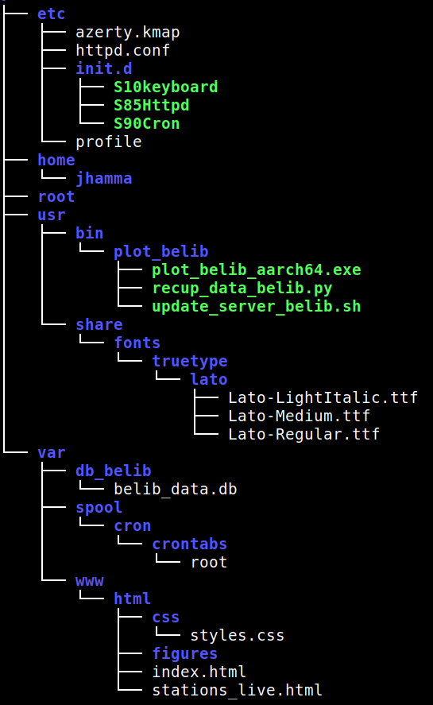
Environnement embarqué
Carte émulée avec Qemu : Raspberry Pi 3
  CPU 4 coeurs Aarch64 Cortex-A53 1.2Ghz, 1Go de Ram
  Carte ethernet : transfert de port ssh (22) et http (80)
Configuration et construction d’une distribution linux personnalisée avec Buildroot
  Génération d’une toolchain de cross-compilation aarch64
  Ajout des différents packages utilisés dans le cadre du projet (python3, modules pythons, libgd, httpd ...)
  Ajout d’utilisateurs (afin d’éviter ssh sur root)
  Mise en place d’un overlay
    Configuration des services au démarrage : crontab, ssh, httpd
    Logiciel cross-compilé et scripts du projet
    Page html (+ css)

Slide 43
Aperçu des résultats
Fig 1 : Historique de la disponibilité
des bornes pour les stations favorites

Slide 44
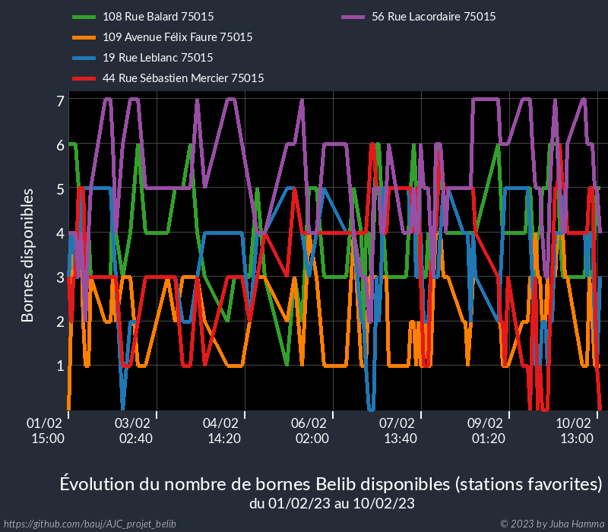

Slide 45
Aperçu des résultats
Fig 2 : Moyenne horaire de la disponibilité
des bornes pour les stations favorites

Slide 46
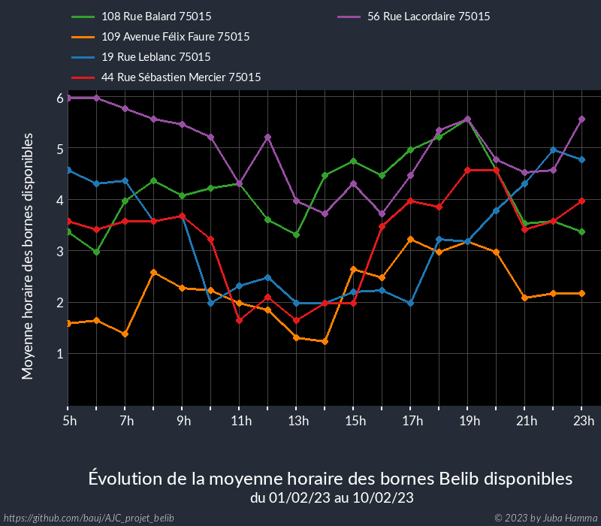

Slide 47
Aperçu des résultats
Fig 3 : Instantané des statuts
des bornes pour les stations favorites

Slide 48
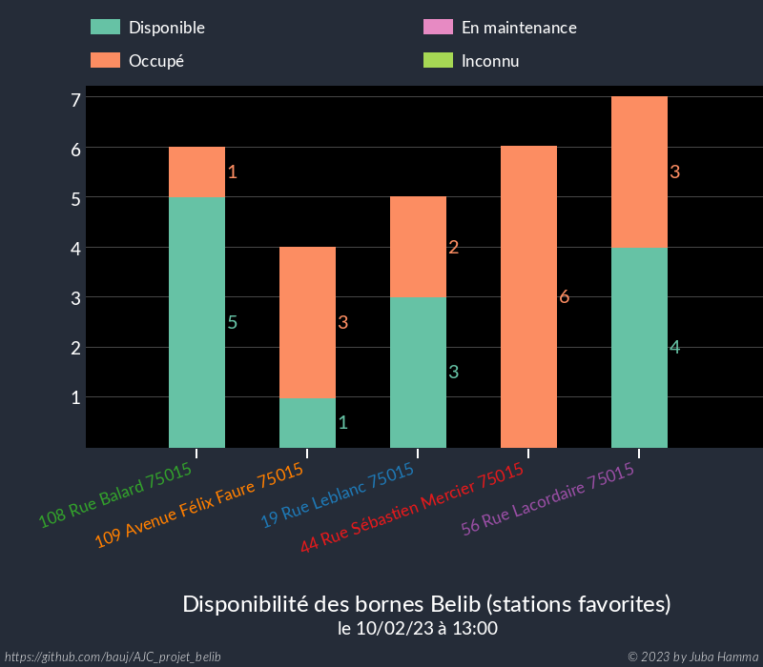

Slide 49
Aperçu des résultats
Démo site en partage d’écran …
Ajout map static avec marqueur de la meme couleur que les stations sur la carte

Slide 50
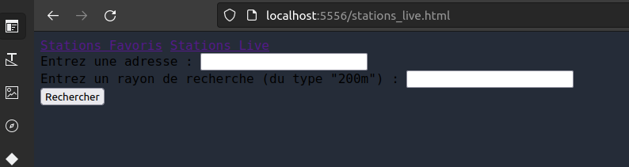
Démo live
Instantané des statuts des bornes dans les stations trouvées

Slide 51
Documentation et Github
Screen de la doc, lien vers la doc et github

Slide 52
Perspectives et conclusion
Projet formateur : gestion de plusieurs tâches, application réelle en C, utilisation des différents concepts étudiés
Projet pouvant être porté sur écran (via framebuffer par ex.), adaptation en C++
Plus loin …
Amélioration de la structure du code C
Mettre en place des tests couvrant toute éventualité de bugs en cours d’exécution
D’autres idées de figures ...

